Slide 1
Web开发(AI)

Slide 2
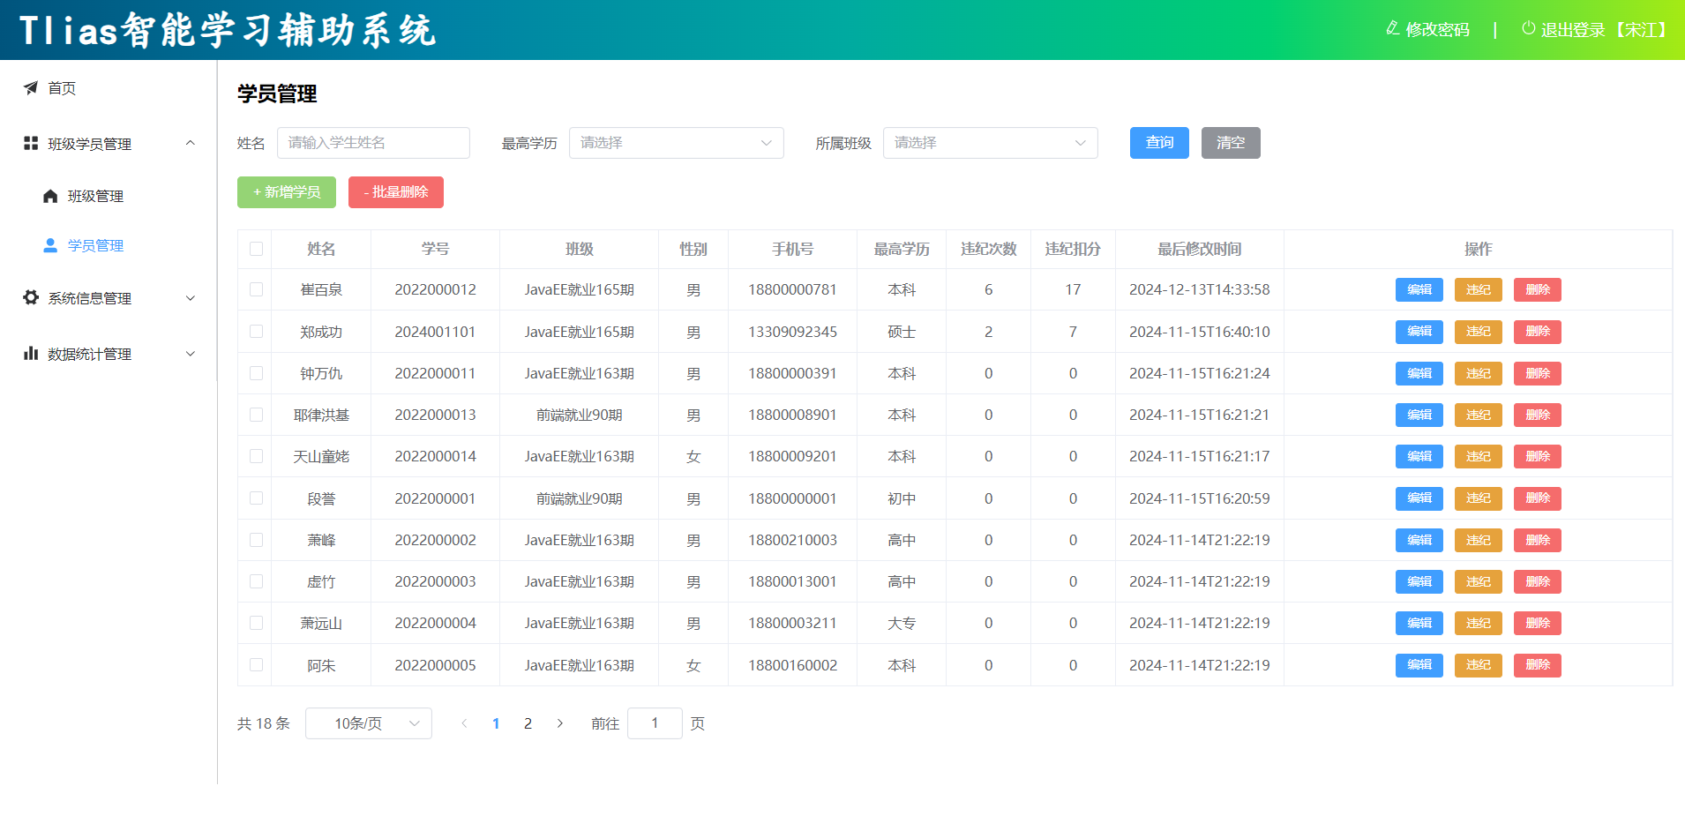
Web开发
Web前端基础
Web后端基础
Web后端实战
Web前端实战
Web项目部署
HTML
Maven
Tlias案例
Vue工程化
Linux
CSS
Web基础知识
ElementPlus
Docker
JavaScript
MySQL
Tlias案例
Vue3
JDBC
Ajax/Axios
Mybatis

Slide 3
(AI)
Web开发
项目部署( )
Linux

Slide 4

Linux
Linux是一套免费使用和自由传播的操作系统
分类 | 系统 | 特点
桌面操作系统 | Windows | 用户数量最多
 | Mac OS | 操作体验好，办公人士首选
 | Linux | 用户数量少
移动设备操作系统 | Android | 基于Linux、开源，主要用智能手机、平板、智能电视
 | IOS | 苹果公司开发、不开源，用于苹果公司的产品
 | HarmonyOS | 华为公司开发、开源，目前用于华为公司的产品
服务器操作系统 | Unix | 安全、稳定、付费
 | Linux | 安全、稳定、免费、占有率高
 | Windows Server | 付费、占有率低
软件环境(mysql、redis、MQ)
项目部署

Slide 5
Linux概述
Linux常用命令
Linux软件安装
项目部署

Slide 6
Linux概述
01
系统安装
远程连接
目录介绍

Slide 7






Linux系统版本
Linux系统分为内核版和发行版
内核版
  由Linux核心团队开发、维护
  免费、开源
  负责控制硬件
发行版
  基于Linux内核版进行扩展
  由各个Linux厂商开发、维护
  有收费版本和免费版本
Linux系统发行版：
  Ubuntu：以桌面应用为主，免费
  RedHat：面向企业用户，收费
  CentOS：RedHat的社区版，免费
  Fedora：功能完备、快速更新，免费
  openSUSE：对个人完全免费、图形界面华丽
  红旗Linux：北京中科红旗软件技术有限公司开发

Slide 8
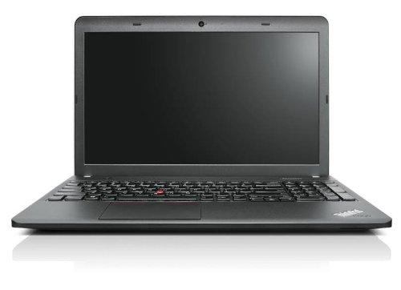
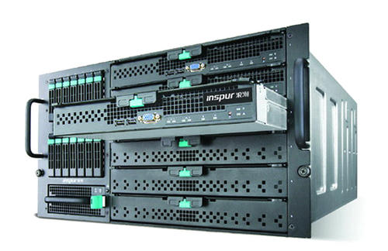

安装方式
Linux系统的安装方式
  物理机安装：直接将操作系统安装到服务器硬件上
  虚拟机安装：通过虚拟机软件安装
虚拟机（Virtual Machine）指通过软件模拟的具有完整硬件系统功能、运行在完全隔离环境中的完整计算机系统。
  VMWare WorkStation
  VirtualBox
  VMLite WorkStation
物理机安装
虚拟机安装
通过虚拟机软件来模拟计算机硬件

Slide 9
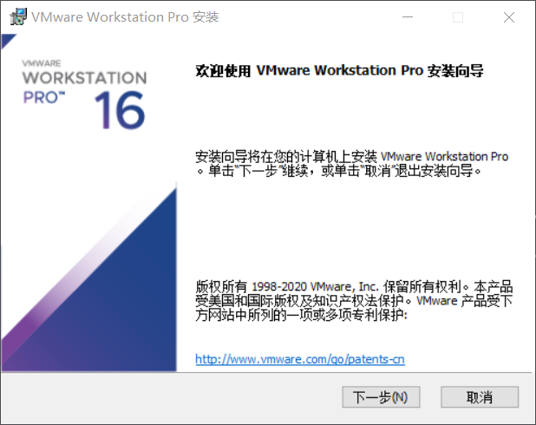
虚拟机安装
直接双击运行资料中的VMWare安装程序，根据提示完成安装即可

Slide 10
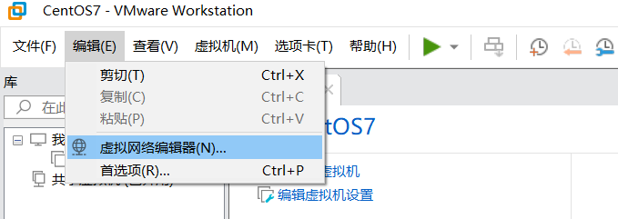
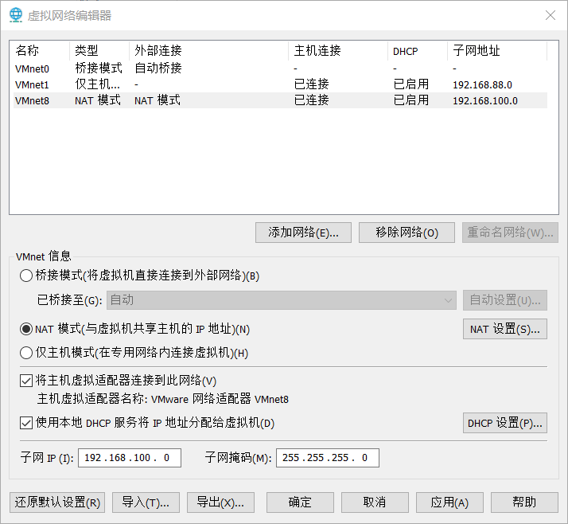
虚拟机网络配置
安装完毕之后，需要配置网络，才可以在windows系统上连接虚拟机上的linux系统

Slide 11
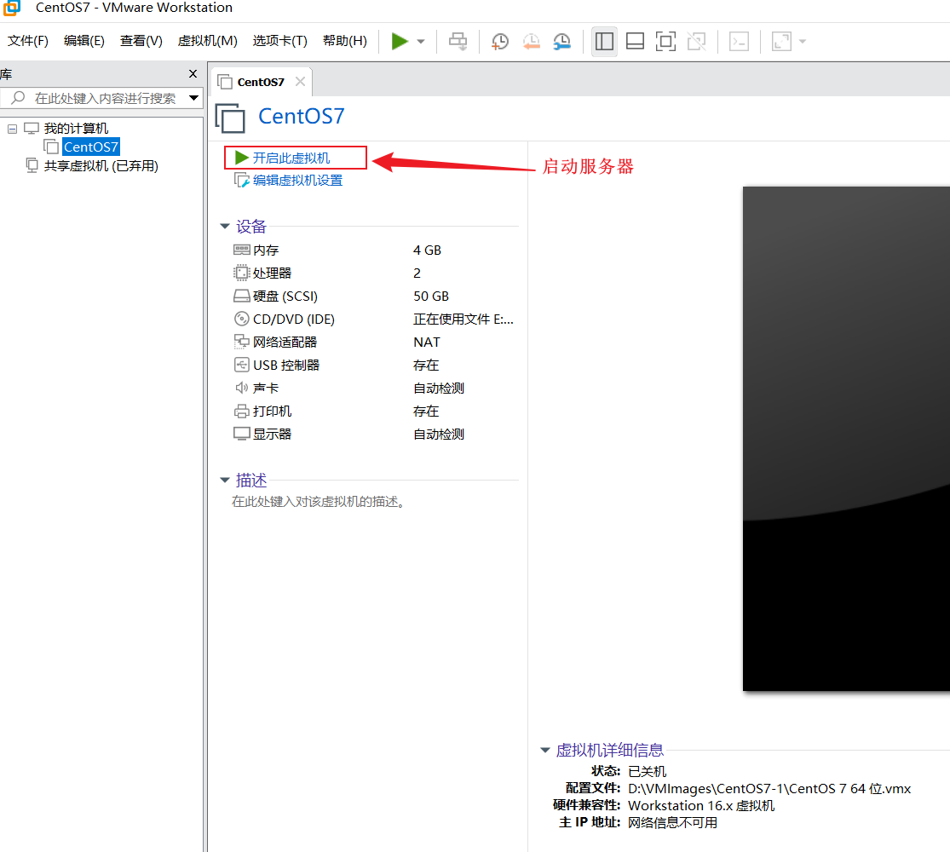
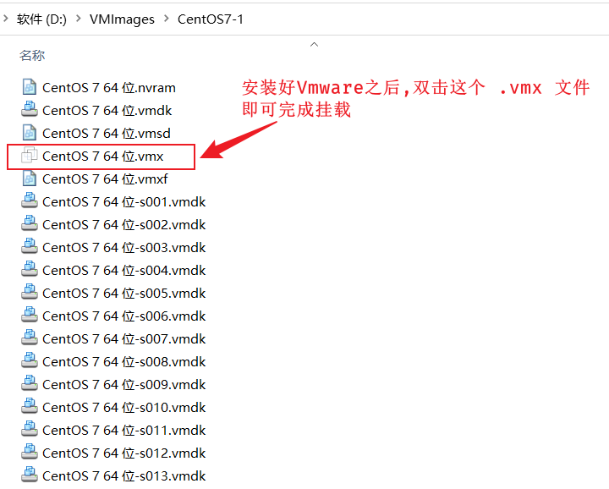
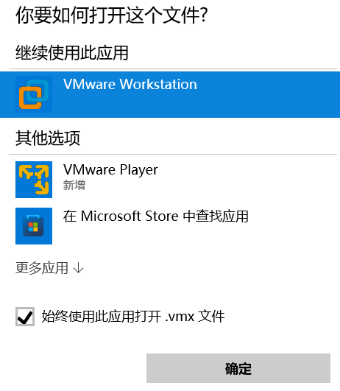
挂载镜像
解压 CentOS7 的镜像压缩包到磁盘目录，然后双击 .vmx 文件完成挂载。然后启动服务器 （root/1234）。

Slide 12
虚拟网络编辑器 -> NAT模式 -> 子网IP：设置为192.168.100.0
查看IP地址的命令：ip addr
如果没有IP地址：执行 start-ens33.sh 脚本，手动激活ens33网卡
启动/停止/重启 Linux系统：图形化界面/命令(init 0：关闭，init 6：重启)

Slide 13


公司在北京，服务器可能在上海/天津/香港/海外，该如何进行软件安装/项目部署？
远程连接

Slide 14
Linux概述
01
系统安装
远程连接
目录介绍

Slide 15




远程连接工具
常用的SSH(Secure Shell，安全外壳协议)远程连接工具：Putty、SecureCRT、Xshell、FinalShell等。

Slide 16
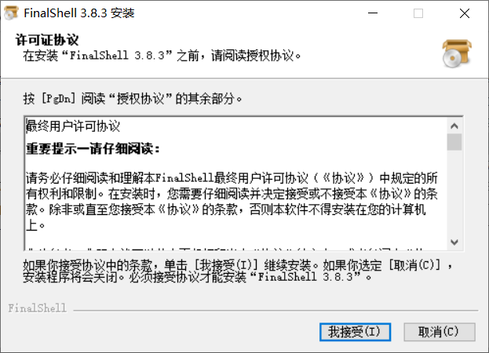
finalShell安装
直接双击运行FinalShell的安装程序完成安装即可

Slide 17
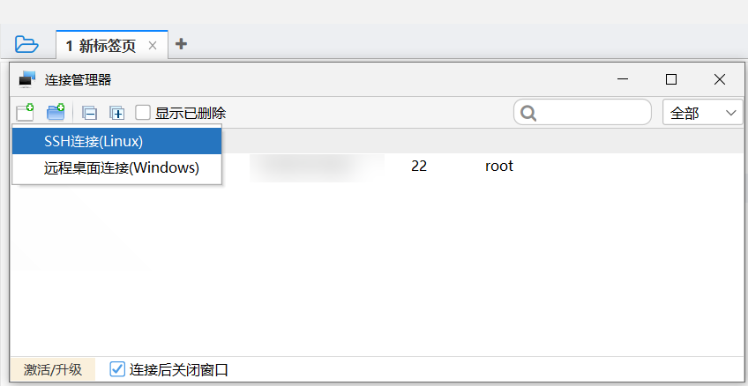
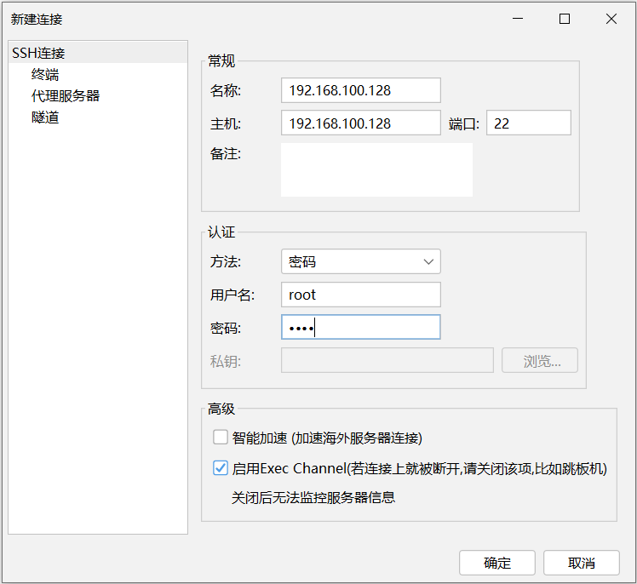
finalShell连接Linux

Slide 18
Linux概述
01
系统安装
远程连接
目录介绍

Slide 19
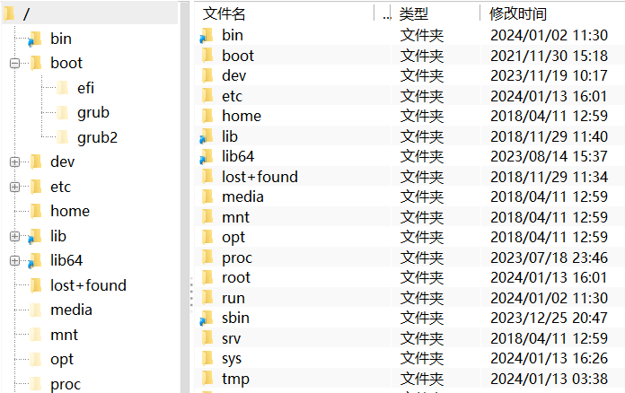
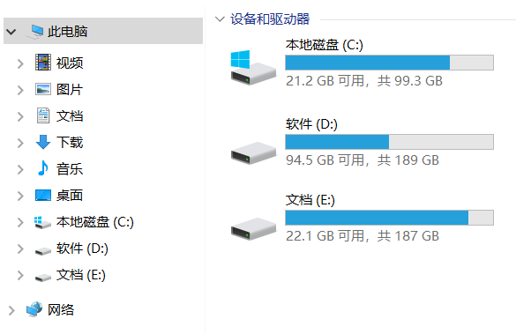
Linux目录 VS Windows目录
Linux系统中的目录特点：
/ 是所有目录的顶点
目录结构像一颗倒挂的树

Slide 20
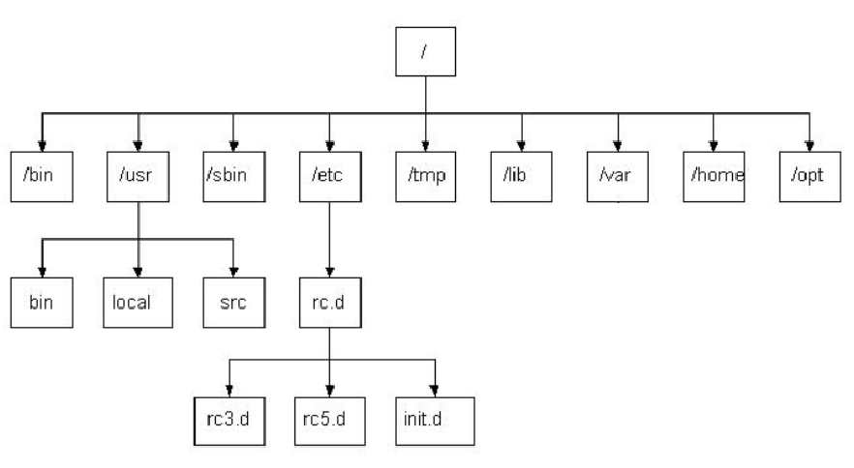
Linux目录结构
bin 存放二进制可执行文件
boot 存放系统引导时使用的各种文件
dev 存放设备文件
etc 存放系统配置文件
home 存放系统用户的文件
lib 存放程序运行所需的共享库和内核模块
opt 额外安装的可选应用程序包所放置的位置
root 超级用户目录
sbin 存放二进制可执行文件，只有root用户才能访问
tmp 存放临时文件
usr 存放系统应用程序
var 存放运行时需要改变数据的文件，例如日志文件

Slide 21
Linux系统中的路径 /itheima 与 itheima 有区别吗？
  有
  /itheima 是绝对路径，是指根目录 / 下的itheima目录
  itheima 是相对路径，是指当前目录下的itheima目录

Slide 22
Linux概述
Linux常用命令
Linux软件安装
项目部署

Slide 23
Linux常用命令
02
目录操作命令
文件操作命令
拷贝移动命令
打包压缩命令
文本编辑命令
查找命令

Slide 24

Linux命令初识
Linux命令格式：command [-options] [parameter]
说明：
  command：命令名
  [-options]：选项，可用来对命令进行控制，也可以省略 （可选）
  [parameter]：参数，可以是零个、一个或多个（可选）
使用技巧：
  Tab键自动补全
  连续两次Tab键，给出操作提示
  使用上下箭头快速调出曾经使用过的命令
  使用clear命令或Ctrl+l快捷键实现清屏

Slide 25

ls
作用：显示指定目录下的内容
语法：ls [-al] [dir]
选项：
-a: 显示所有文件及目录 (. 开头的隐藏文件也会列出)
-l: 除文件名称外，同时将文件类型(d表示目录，-表示文件)、权限、拥有者、文件大小等信息详细列出
由于我们使用ls命令时经常需要加入-l选项，所以Linux为ls -l命令提供了一种简写方式，即ll
提示：

Slide 26
cd
作用：用于切换当前工作目录，即进入指定目录
语法：cd [dirName]
说明：
. 表示目前所在的目录
.. 表示目前目录位置的上级目录
~ 表示用户的home目录
举例：
cd .. 切换到当前目录的上级目录
cd ~ 切换到用户的home目录
cd /usr/local 切换到/usr/local目录
cd - 切换到上一次所在目录

Slide 27
mkdir
作用：创建目录
语法：mkdir [-p] dirName
说明：
-p：确保目录名称存在，不存在的就创建一个。通过此选项，可以实现多层目录同时创建
举例：
mkdir itcast 在当前目录下，建立一个名为itcast的子目录
mkdir -p itcast/test 在itcast目录中创建test子目录，若itcast目录不存在，则建立一个

Slide 28
rm
作用：删除文件或者目录
语法：rm [-rf] name
说明：
-r：将目录及目录中所有文件（目录）逐一删除，即递归删除
-f：无需确认，直接删除
举例：
rm -r itcast/ 删除名为itcast的目录和目录中所有文件，删除前需确认
rm -rf itcast/ 无需确认，直接删除名为itcast的目录和目录中所有文件
rm -f hello.txt 无需确认，直接删除hello.txt文件

Slide 29
查看目录命令?
切换目录命令?
创建目录命令?
删除目录命令?
ls [-al]
cd
mkdir [-p]
rm [-rf]

Slide 30
Linux常用命令
02
目录操作命令
文件操作命令
拷贝移动命令
打包压缩命令
文本编辑命令
查找命令

Slide 31
cat
作用：用于显示文件的所有内容
语法：cat [-n] fileName
说明:
-n ：由1开始对所有输出的行数编号
举例：
cat /etc/profile 查看/etc目录下的profile文件内容

Slide 32
more
作用：以分页的形式显示文件内容
语法： more fileName
操作说明:
回车键 向下滚动一行
空格键 向下滚动一屏
b 返回上一屏
q或Ctrl+C 退出more
举例：
more /etc/profile 以分页方式显示/etc目录下的profile文件内容

Slide 33
head
作用：查看文件开头的内容
语法：head [-n] fileName
说明:
-n ：输出文件开头的n行内容
举例：
head 1.log 默认显示1.log文件开头的10行内容
head -20 1.log 显示1.log文件开头的20行内容

Slide 34
tail
作用：查看文件末尾的内容
语法：tail [-nf] fileName
说明:
-n ：输出文件末尾的n行内容
-f ：动态读取文件末尾内容并显示，通常用于日志文件的内容输出
举例：
tail 1.log 默认显示1.log文件末尾10行的内容
tail -20 1.log 显示1.log文件末尾20行的内容
tail -f 1.log 动态读取1.log文件末尾内容并显示(实时刷新)

Slide 35
cat、more、head、tail 都可以查看文件的内容，之间有什么区别？
  cat：查看文件内容，一次性查看所有内容。 适用于查看小文件
  more：分页查看文件内容。适用于查看大文件
  head：查看文件开头部分的内容。
  tail：查看文件结尾部分的内容。

Slide 36
Linux常用命令
02
目录操作命令
文件操作命令
拷贝移动命令
打包压缩命令
文本编辑命令
查找命令

Slide 37
cp
作用：用于复制文件或目录
语法：cp [-r] source dest
选项:
-r：如果复制的是目录需要使用此选项，此时将复制该目录下所有的子目录和文件
举例：
cp hello.txt itcast/ 将hello.txt复制到itcast目录中
cp hello.txt ./hi.txt 将hello.txt复制到当前目录，并改名为hi.txt
cp -r itcast/ ./itheima/ 将itcast目录和目录下所有文件复制到itheima目录下
cp -r itcast/* ./itheima/ 将itcast目录下所有文件复制到itheima目录下

Slide 38
mv
作用：为文件或目录重命名、或将文件或目录移动到其它位置 (第二个参数是已存在的目录执行移动)
语法：mv source dest
举例：
mv hello.txt hi.txt 将hello.txt改名为hi.txt
mv hi.txt itheima/ 将文件hi.txt移动到itheima目录中
mv hi.txt itheima/hello.txt 将hi.txt移动到itheima目录中，并改名为hello.txt
mv itcast/ itheima/ 如果itheima目录不存在，将itcast目录改名为itheima
mv itcast/ itheima/ 如果itheima目录存在，将itcast目录移动到itheima目录中

Slide 39
拷贝与移动的命令是什么?
mv命令什么时候执行移动，什么时候执行重命名？
cp 、mv
mv source dest：如果第二个参数dest是已存在的目录，就执行移动；
否则就是重命名。

Slide 40
Linux常用命令
02
目录操作命令
文件操作命令
拷贝移动命令
打包压缩命令
文本编辑命令
查找命令

Slide 41
tar
作用：对文件进行打包、解包、压缩、解压
语法：tar [-zcxvf] fileName [files]
说明：
包文件后缀为.tar表示只是完成了打包，并没有压缩
包文件后缀为.tar.gz表示打包的同时还进行了压缩
选项：
-z：z代表的是gzip，通过gzip命令处理文件，gzip可以对文件压缩或者解压
-c：c代表的是create，即创建新的包文件
-x：x代表的是extract，实现从包文件中还原文件
-v：v代表的是verbose，显示命令的执行过程
-f：f代表的是file，用于指定包文件的名称

Slide 42
tar
打包:
tar -cvf hello.tar hello 将当前目录下所有文件打包，打包后的文件名为hello.tar
tar -zcvf hello.tar.gz hello 将当前目录下所有文件打包并压缩，打包后的文件名为hello.tar.gz
解包:
tar -xvf hello.tar 将hello.tar文件进行解包，并将解包后的文件放在当前目录
tar -zxvf hello.tar.gz 将hello.tar.gz文件进行解压，并将解压后的文件放在当前目录
tar -zxvf hello.tar.gz -C /usr/local 将hello.tar.gz文件进行解压，解压到指定的/usr/local目录中

Slide 43
如何将itheima目录下的所有内容，打成一个tar.gz的压缩包？
  tar -zcvf itheima.tar.gz itheima
如果将tomcat.tar.gz压缩包中的内容解压出来?
  tar -zxvf tomcat.tar.gz
  tar -zxvf tomcat.tar.gz -C /usr/local

Slide 44
Linux常用命令
02
目录操作命令
文件操作命令
拷贝移动命令
打包压缩命令
文本编辑命令
查找命令

Slide 45
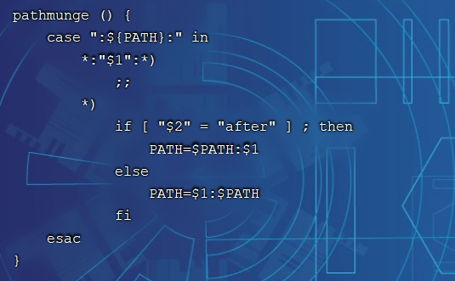
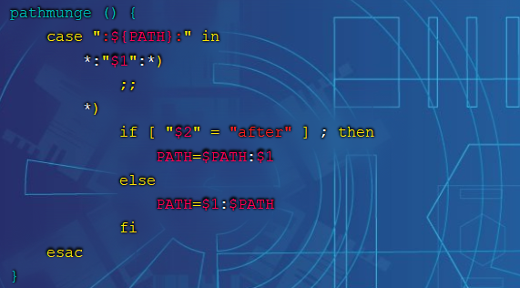
vi/vim
作用：vi命令是Linux系统提供的一个文本编辑工具，可以对文件内容进行编辑，类似于Windows中的记事本
语法：vi fileName
说明：
1、vim是从vi发展来的一个功能更加强大的文本编辑工具，在编辑文件时可以对文本内容进行着色(更常用)。
2、要使用vim命令，需要我们自己完成安装。可以使用下面的命令来完成安装：yum install vim
vi 效果
vim 效果

Slide 46
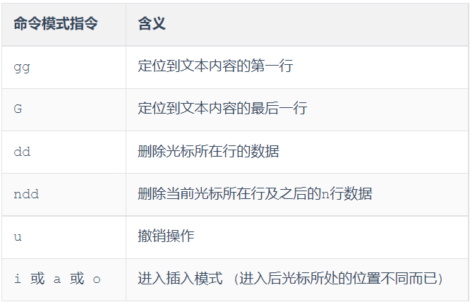
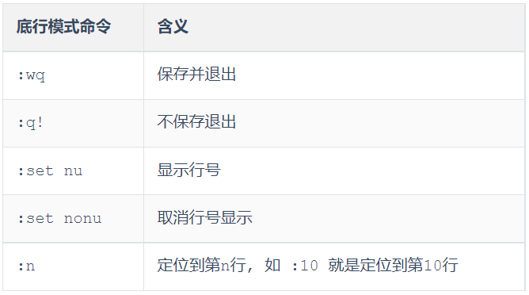
vim
作用：对文件内容进行编辑，vim其实就是一个文本编辑器
语法：vim fileName
vim filename
命令模式
ESC
i,a,o
:
ESC
插入模式
底行模式

Slide 47
vi/vim编辑器三种模式的切换
vim filename
命令模式
ESC
ESC
i,a,o
:
插入模式
底行模式
:wq --> 保存并退出
:q! --> 退出

Slide 48
Linux常用命令
02
目录操作命令
文件操作命令
拷贝移动命令
打包压缩命令
文本编辑命令
查找命令

Slide 49
find
作用：在指定目录下查找文件
语法：find dirName -option fileName
举例：
find . –name "*.log" 在当前目录及其子目录下查找.log结尾文件
find /itcast -name "*. log" 在/itcast目录及其子目录下查找.log结尾的文件

Slide 50
grep
作用：从指定文件中查找指定的文本内容
语法：grep [-inAB] word fileName
选项:
-i: 检索的关键字忽略(ignore)大小写
-n: 显示关键字所在的这一行的行号
-A: 输出关键字所在行及之后(After)的几行记录 (如:-A5 表示输出关键字所在行之后的5行记录)
-B: 输出关键字所在行及之前(Before)的几行记录 (如:-B5 表示输出关键字所在行之前的5行记录)
举例：
grep Hello HelloWorld.java 查找HelloWorld.java文件中出现的Hello字符串的位置
grep hello *.java 查找当前目录中所有.java结尾的文件中包含hello字符串的位置

Slide 51
find 与 grep 都是查找命令，两者之间的区别是什么？
  find 命令是根据文件的属性(如: 文件名)来查找文件的
  grep 命令是根据指定的关键字，来查找文件内容的

Slide 52
Linux概述
Linux常用命令
Linux软件安装
项目部署

Slide 53
Linux软件安装
03

Slide 54
安装方式介绍
二进制发布包安装
软件已经针对具体平台编译打包发布，只要解压，修改配置即可
rpm安装
    软件已经按照redhat的包管理规范进行打包，使用rpm命令进行安装，不能自行解决库依赖问题
yum安装
    一种在线软件安装方式，本质上还是rpm安装，自动下载安装包并安装，安装过程中自动解决库依赖问题
源码编译安装
    软件以源码工程的形式发布，需要自己编译打包

Slide 55
Linux软件安装
03
安装JDK
安装MySQL
安装Nginx

Slide 56

安装JDK
操作步骤：
1、使用FinalShell自带的上传工具将jdk的二进制发布包上传到Linux
2、解压安装包，命令为 tar -zxvf jdk-17.0.10_linux-x64_bin.tar.gz -C /usr/local
3、配置环境变量，使用vim命令修改/etc/profile文件，在文件末尾加入如下配置
export JAVA_HOME=/usr/local/jdk-17.0.10
export PATH=$JAVA_HOME/bin:$PATH
4、重新加载profile文件，使更改的配置立即生效，命令为 source /etc/profile
5、检查安装是否成功，命令为 java -version

Slide 57
Linux软件安装
03
安装JDK
安装MySQL
安装Nginx

Slide 58
安装MySQL
准备工作：卸载Linux系统中自带的mysql/mariadb安装包，否则MySQL将安装失败
rpm –qa | grep mariadb
rpm –e –nodeps mariadb-libs-5.5.60-1.el7_5.x86_64
下载并上传mysql安装包
解压安装包到当前目录，并将解压后的文件夹移动到 /usr/local 目录下, 改名为 mysql
tar -xvf mysql-8.0.30-linux-glibc2.12-x86_64.tar.xz
配置环境变量(编辑/etc/profile，追加内容)
export MYSQL_HOME=/usr/local/mysql
export PATH=$MYSQL_HOME/bin:$PATH
注册MySQL为系统服务
cp /usr/local/mysql/support-files/mysql.server /etc/init.d/mysql
chkconfig --add mysql

Slide 59
安装MySQL
初始化数据库
groupadd mysql
useradd -r -g mysql -s /bin/false mysql
mysqld --initialize --user=mysql --basedir=/usr/local/mysql --datadir=/usr/local/mysql/data
初始化完毕后，日志中会输出mysql的root用户的临时密码，记得复制记录下来。
启动服务登录MySQL
systemctl start mysql
mysql -uroot -pxxxxx
配置MySQL的root用户的密码，授权远程访问
ALTER USER 'root'@'localhost' IDENTIFIED WITH mysql_native_password BY '1234’;
CREATE USER 'root'@'%' IDENTIFIED BY '1234’;
GRANT ALL PRIVILEGES ON *.* TO 'root'@'%’;
FLUSH PRIVILEGES;

Slide 60
防火墙操作
防火墙操作：
  查看防火墙状态(systemctl status firewalld、firewall-cmd --state)
  关闭防火墙(systemctl stop firewalld)
  开启防火墙(systemctl start firewalld)
  永久关闭防火墙(systemctl disable firewalld)
  开放指定端口(firewall-cmd --zone=public --add-port=8080/tcp --permanent)
  关闭指定端口(firewall-cmd --zone=public --remove-port=8080/tcp --permanent)
  立即生效(firewall-cmd --reload)
  查看开放的端口(firewall-cmd --zone=public --list-ports)
注意：
  1、systemctl是管理Linux中服务的命令，可以对服务进行启动、停止、重启、查看状态等操作
  2、firewall-cmd是Linux中专门用于控制防火墙的命令
  3、为了保证系统安全，生产服务器的防火墙不建议关闭

Slide 61
Linux软件安装
03
安装JDK
安装MySQL
安装Nginx

Slide 62
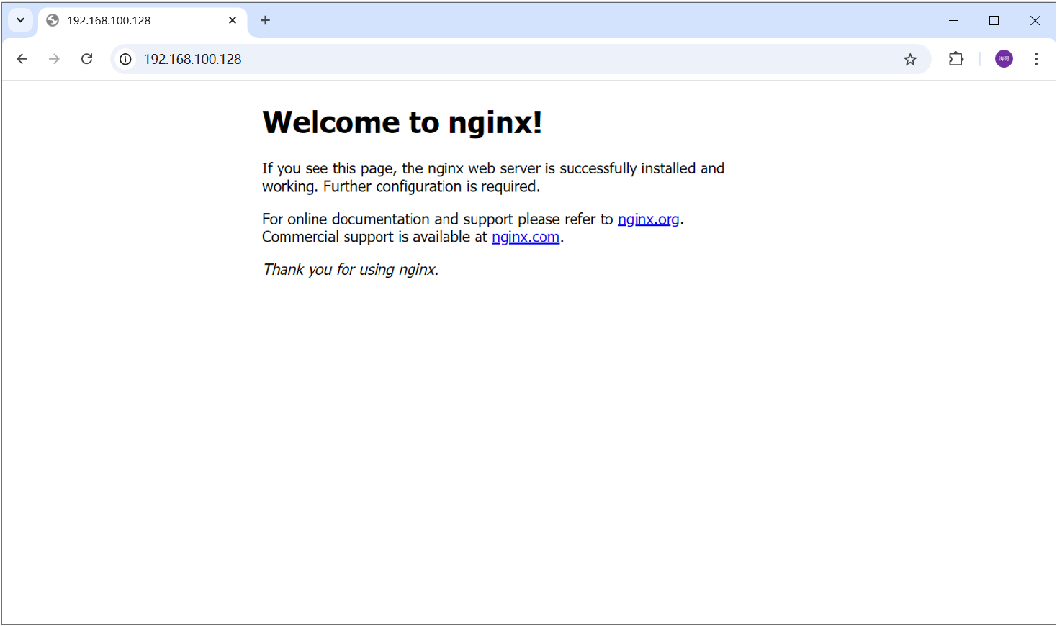

安装Nginx
安装nginx运行时需要的依赖：yum install -y pcre pcre-devel zlib zlib-devel openssl openssl-devel
上传nginx的源码包
解压源码包到当前目录：tar -zxvf nginx-1.20.2.tar.gz
进入到解压目录(cd nginx-1.20.2)后，执行指令: ./configure --prefix=/usr/local/nginx
执行编译nginx的指令：make
执行安装nginx的指令，安装到上述指定的 /usr/local/nginx 目录：make install
进入到nginx安装目录/usr/local/nginx，启动nginx服务：sbin/nginx

Slide 63
Linux概述
Linux常用命令
Linux软件安装
项目部署

Slide 64
项目部署
04
前端项目部署
后端项目部署

Slide 65
前端项目部署
将 "资料\06.项目部署\前端\页面资源" 文件夹下的打包好的静态资源，上传到nginx的html目录中 。
配置nginx的配置文件，在 conf/nginx.conf 中配置反向代理服务器及路径重写规则。
conf/nginx.conf
server {
listen 80;
server_name localhost;
client_max_body_size 10m;
location / {
root html;
index index.html index.htm;
try_files $uri $uri/ /index.html;
}
location ^~ /api/ {
rewrite ^/api/(.*)$ /$1 break;
proxy_pass http://localhost:8080;
}
}
3. 在nginx的安装目录中，执行 sbin 目录下的nginx命令启动nginx服务：sbin/nginx 或 sbin/nginx -s reload

Slide 66
nginx 启动、停止、重新加载操作 ？
  启动：sbin/nginx
  停止: sbin/nginx -s quit
  重新加载: sbin/nginx -s reload

Slide 67
项目部署
04
前端项目部署
后端项目部署

Slide 68
后端项目部署
执行maven的父工程中的package生命周期，对项目进行打包 【打包之前，先连接上服务器数据库，先测试通过】。
在linux服务器的/usr/local目录下，创建一个目录tlias-app，将jar包上传到服务器的 /usr/local/tlias-app 目录中。
然后在命令行执行命令，运行jar包 ：java -jar xxxxxx.jar
上述执行运行jar包之后,会占用前台窗口,窗口关闭服务也就停了。可以使用 nohup 指令，后台运行服务，执行指令：
nohup java -jar xxxxxx.jar &> tlias.log &
查看进程：ps -ef | grep xxxx
Linux 中的特殊符号：
|: 管道符。将前面命令的输出，作为后面命令的输入。如: ps -ef | grep java
> 与 >> : 重定向符号。将前面的文本内容，输出到后面的文件中（> : 覆盖重定向，>> : 追加重定向）。 如: echo 'Hello Linux' > 1.log

Slide 69
如何让linux中的命令在后台运行，不占用前台窗口 ?
  nohup .... &>xxx.log &
查看系统进程的命令? 杀死系统进程的命令?
ps -ef
ps -ef | grep java
kill -9 xxxx

